Slide 1
JavaNet
Asignación de Consultores

Slide 2
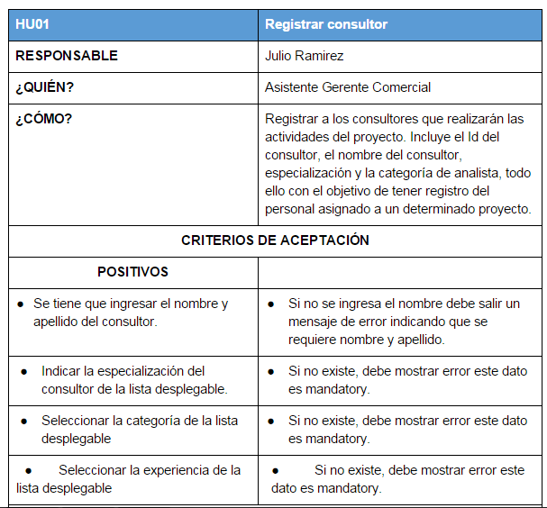
Historias de Usuario

Slide 3
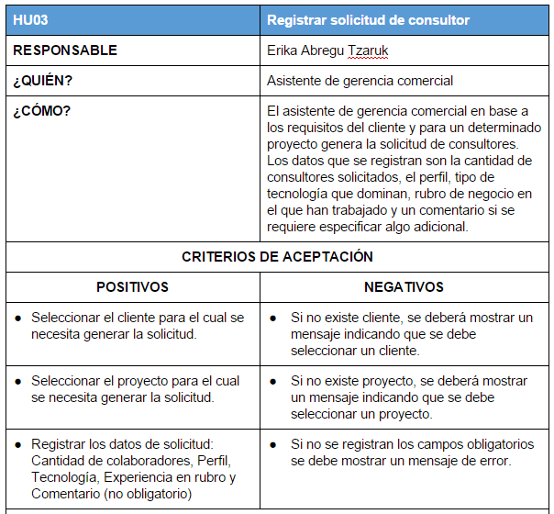
Historias de Usuario

Slide 4
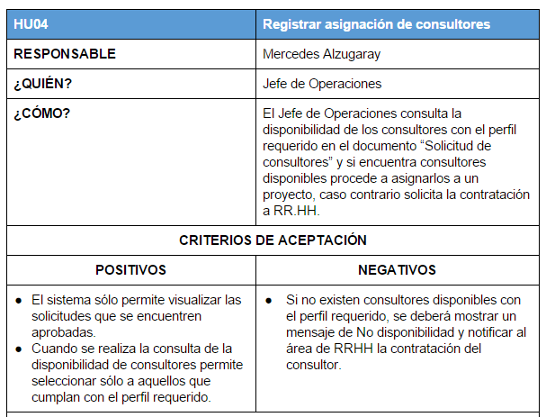
Historias de Usuario

Slide 5
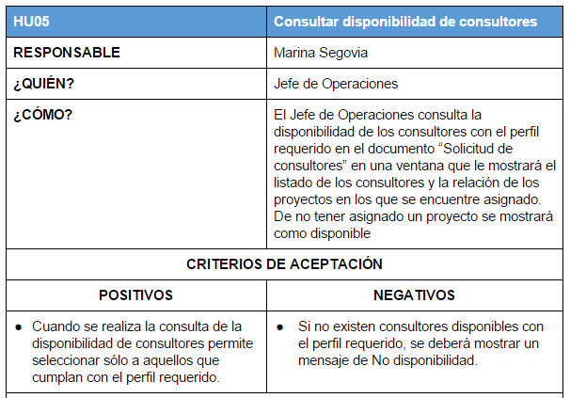
Historias de Usuario

Slide 6
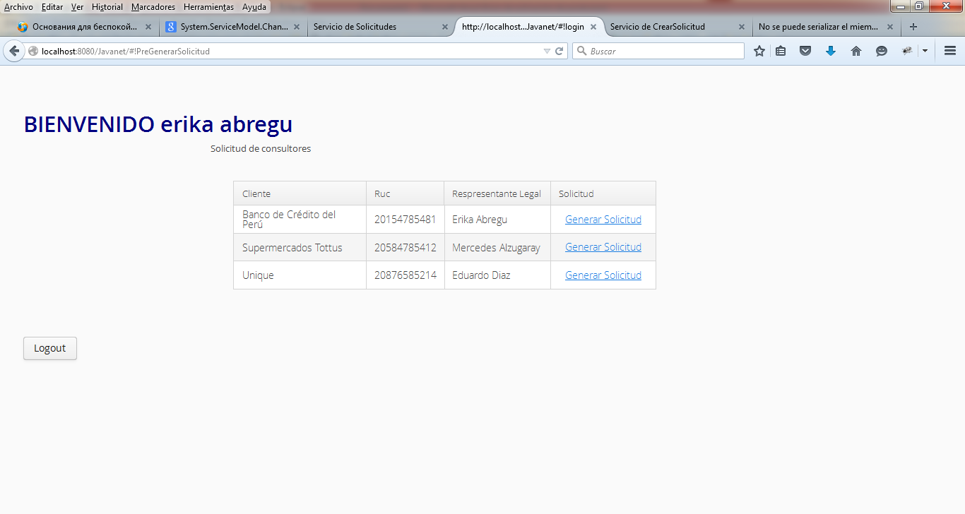
Solicitud

Slide 7
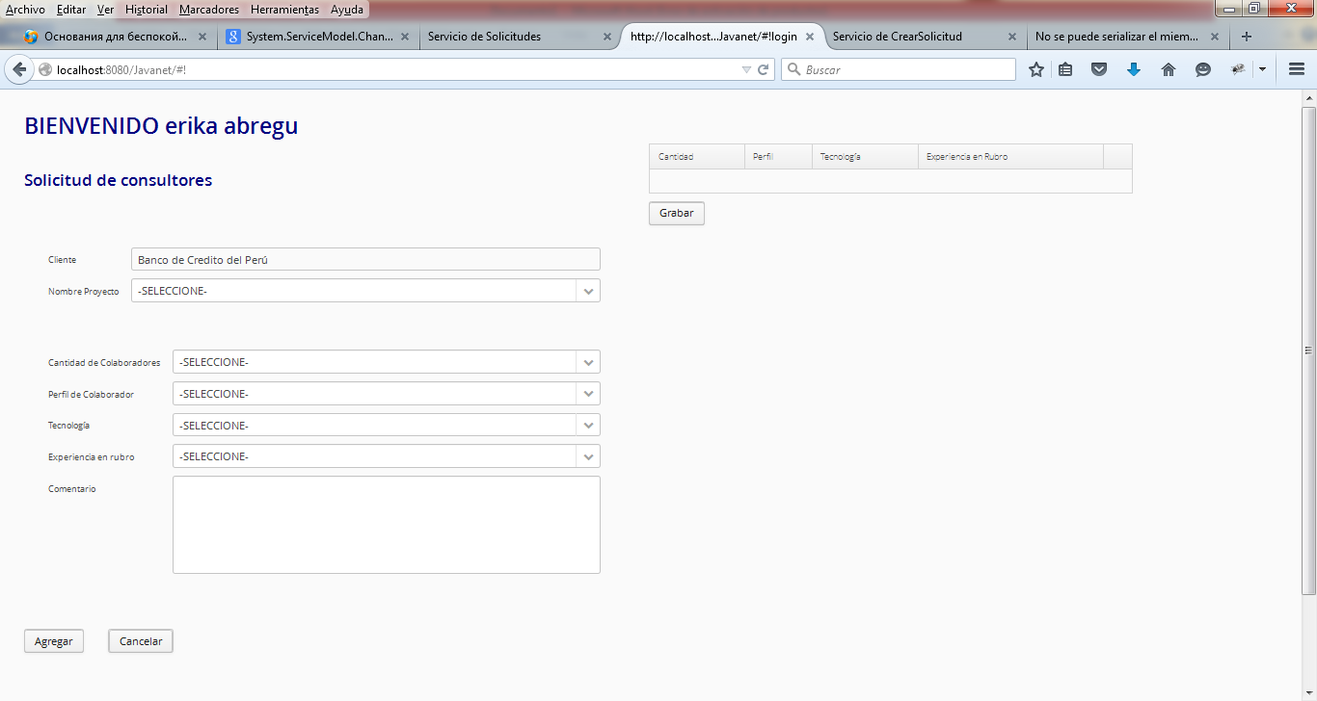
Solicitud

Slide 8
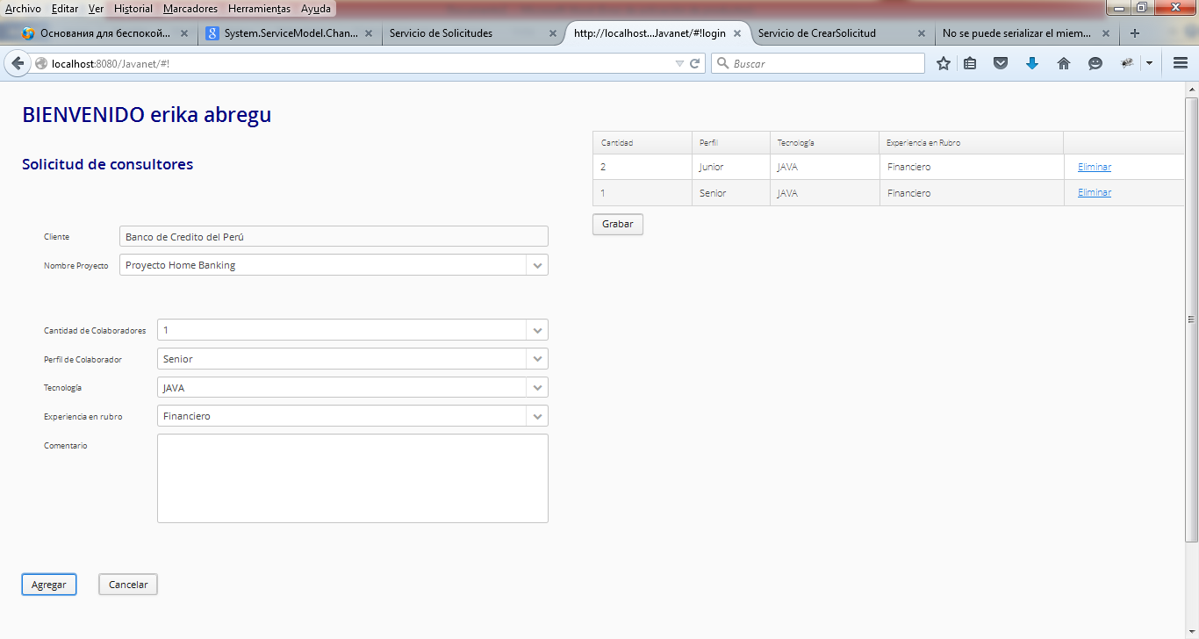
Solicitud

Slide 9
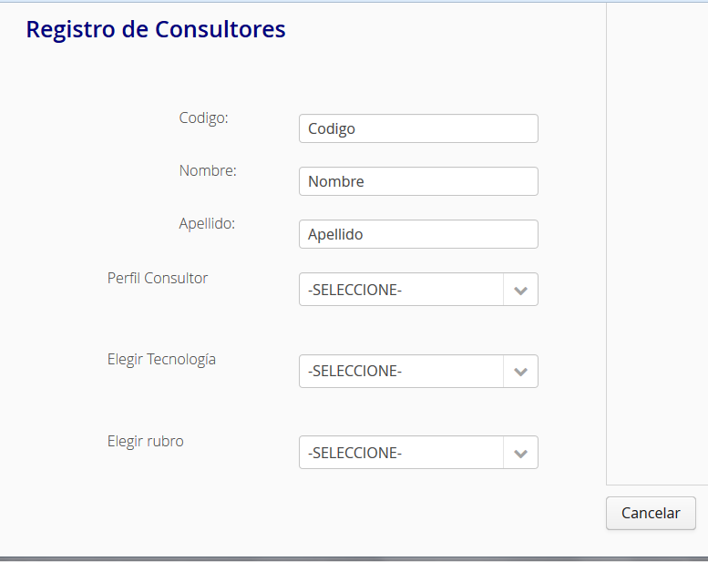
Consultores

Slide 10
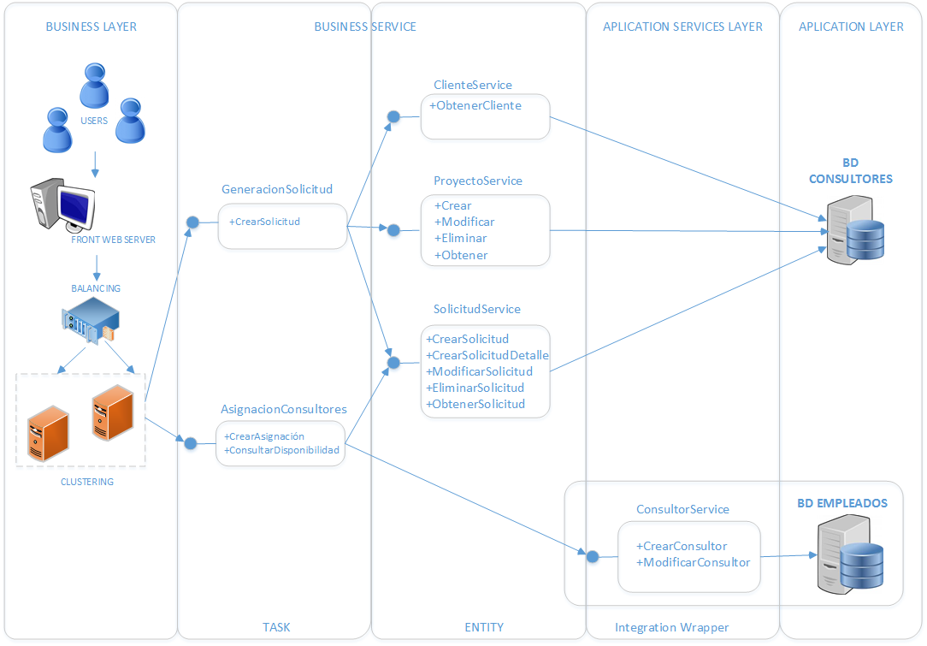
Arquitectura

Slide 11
Conclusiones
Se descartaron actividades que no pueden representarse como sistematizable como por ejemplo, la generación del contrato para que sea firmado por los involucrados. Tan sólo quedándonos con los subprocesos siguientes: Registrar solicitud y Asignar consultores. Con ello se espera conseguir la reutilización de estos servicios a través de la arquitectura SOA.
Estos servicios sería accesibles por medio de cualquier dispositivo (PC, laptop, tablet, etc.) que se conecte a internet y se comunique a las web service siguientes: Generación Solicitud, Asignación Consultores y Actualizar Consultores.
Se escogió a “Generación solicitud” bajo una implementación SOAP por las medidas de seguridad sólidas y confiables (WSSECURITY) que posee esta tecnología. Además, la demanda de este servicio no es muy recurrente, por lo cual demanda de sus ocuparían un ancho de banda eventual.
En cambio, los demás servicios se acogieron del modo Rest, por la razón que estos servicios van a tener una alta lista de usuarios y en consecuencia muchas transacciones concurrente. Por tanto es necesario un respuesta rápida de estos servicios (ahorro del ancho de banda). También, en mantener un manejador de colas (Message Queue Manager) para las transacciones de “Actualizar consultores” y “Asignación Consultor” se preserve contínua. Y por tanto, la técnica Rest cubre muy bien las necesidades descritas.

